Slide 1
H βία στον αθλητισμό
Γιώργος Κόκκινος Β2
Εργασία για τον όμιλο φυσικής αγωγής
Υπεύθυνος καθηγητής : Λ. Αθανασόπουλος

Slide 2
ορισμοσ
Βία ονομάζουμε τη χρησιμοποίηση σωματικής ή υλικής δύναμης ή ψυχολογικής πίεσης από κάποιο άτομο ή ομάδα για την επιβολή θέλησης ή για καταναγκασμό. Βία είναι η στέρηση της ελευθερίας του άλλου. Η βία εκδηλώνεται με πολλές μορφές (ατομική– ομαδική, νόμιμη–παράνομη, επιθετική–αμυντική, σωματική–ψυχολογική). Απώτερος σκοπός της βίας είναι η επιβολή. Η χειρότερη μορφή ομαδικής βίας είναι ο πόλεμος

Slide 3
Ένα βιντεο για την βια στον αθλητισμο
https://www.youtube.com/watch?v=eRZ4xkzMPMg

Slide 4
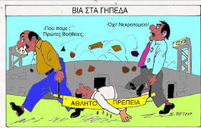
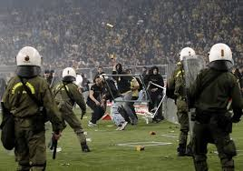
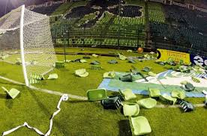
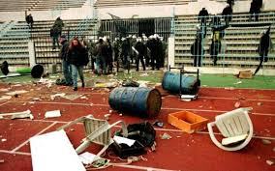
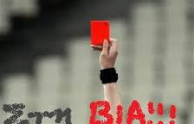
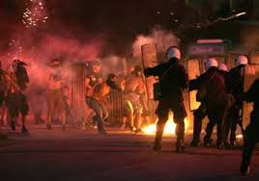
εικονεσ

Slide 5
Αιτια βιασ στα γηπεδα
Χουλιγκανισμός
Λάθος αποφάσεις διαιτητή
Σημαντικά ματς που οδηγούν στο φανατισμό
Οι δημοσιογράφοι που διεγείρουν τους οπαδούς
αλαζονεία

Slide 6
πηγες
https://www.google.gr/search?q=%CE%B2%CE%B9%CE%B1+%CF%83%CF%84%CE%BF%CE%BD+%CE%B1%CE%B8%CE%BB%CE%B7%CF%84%CE%B9%CF%83%CE%BC%CE%BF&source=lnms&tbm=isch&sa=X&ved=0ahUKEwjVvPbez9HTAhWIVBQKHbMWBJ8Q_AUIBigB&biw=1208&bih=734#imgrc=azEhB4Nkeaax9M
https://www.youtube.com/watch?v=eRZ4xkzMPMg

